Slide 1
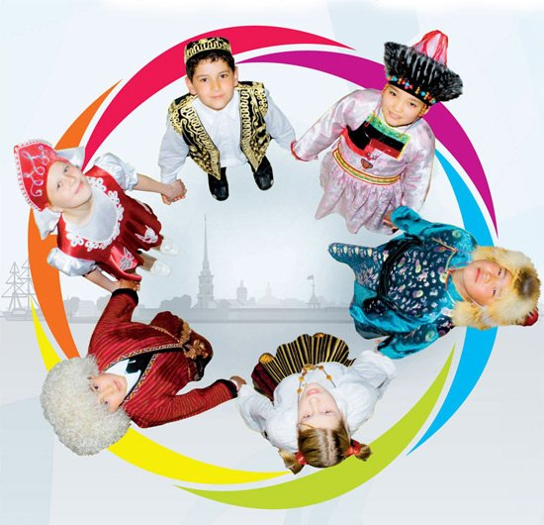
Дружная семья народов России

Slide 2
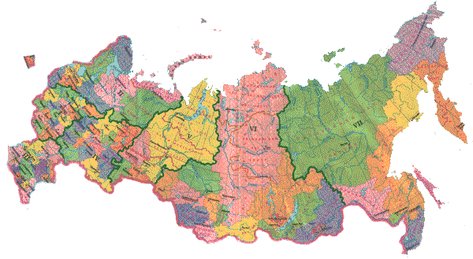
!
Notes:
Живут в Росси разные народы с давних пор. Одним тайга по нраву, другим – степной простор. У каждого народа язык свой и наряд: Один черкеску носит, другой надел халат.
Один – рыбак с рождения, другой – оленевод, Один кумыс готовит, другой готовит мед. Одним милее осень, другим милей весна. А Родина – Россия у нас у всех одна

Slide 3
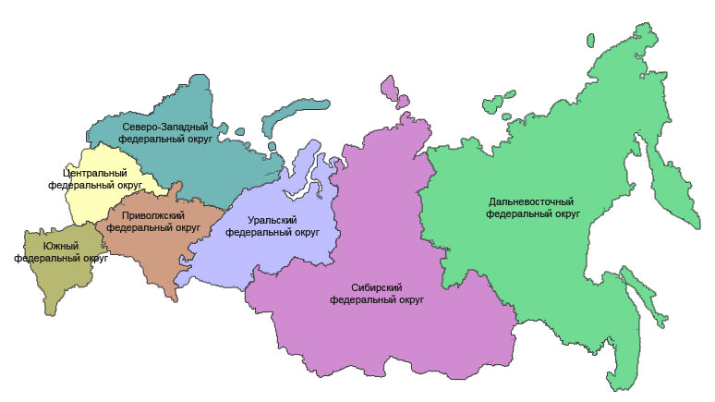
Федеральные округа РФ

Slide 4
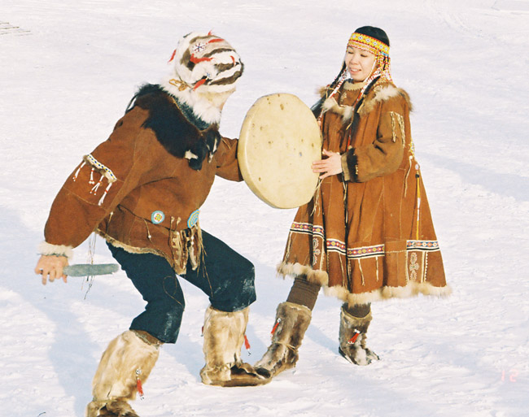
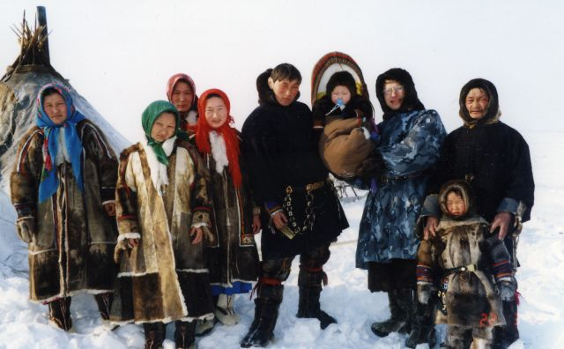
ЧУКЧИ
Notes:
На Крайнем Севере живут чукчи: выносливый, смелый, очень добрый народ.

Slide 5
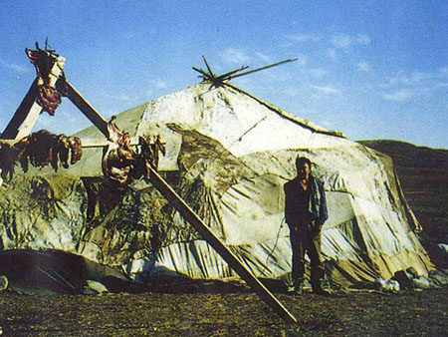
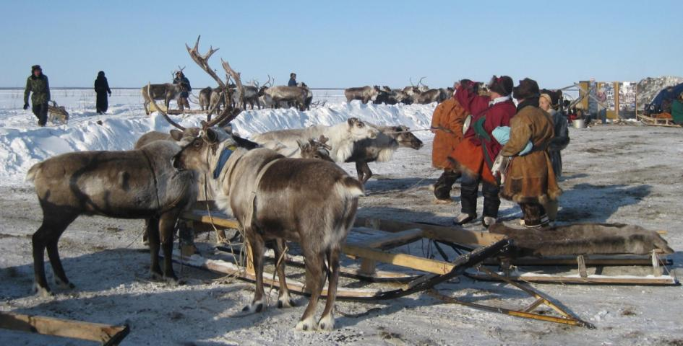
ЧУКЧИ
Notes:
На Крайнем Севере живут чукчи: выносливый, смелый, очень добрый народ.

Slide 6
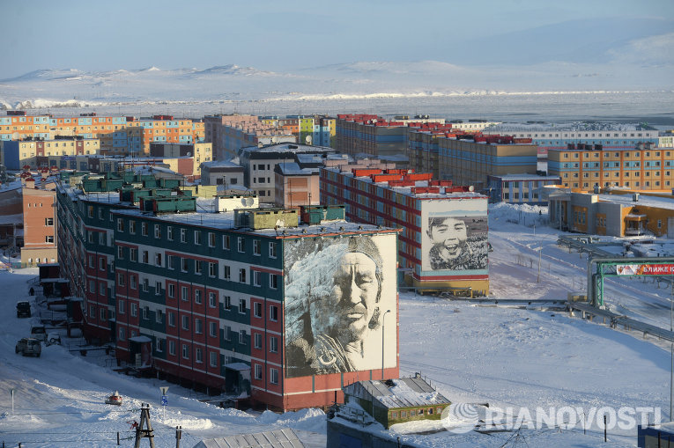
Анадырь-столица Чукотского АО

Slide 7
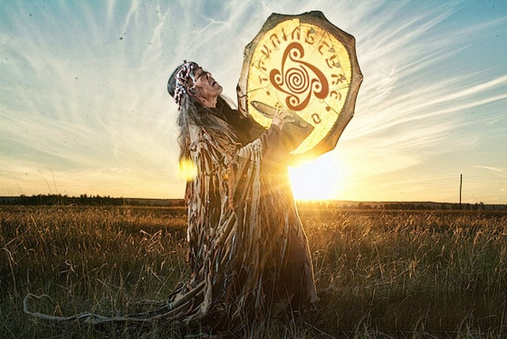
Шаман-вещатель воли богов

Slide 8
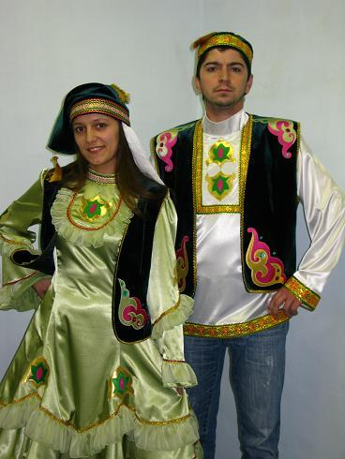
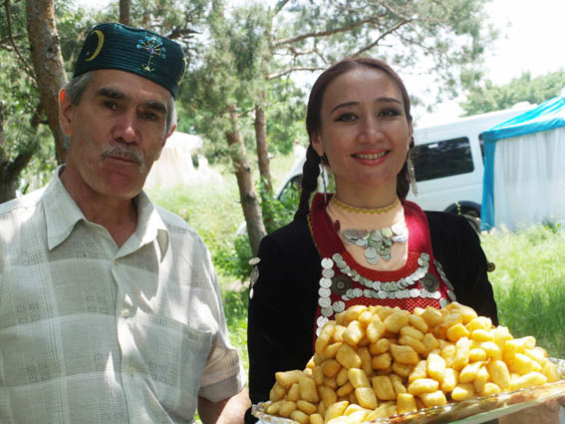
ТАТАРЫ
.
Notes:
татары

Slide 9
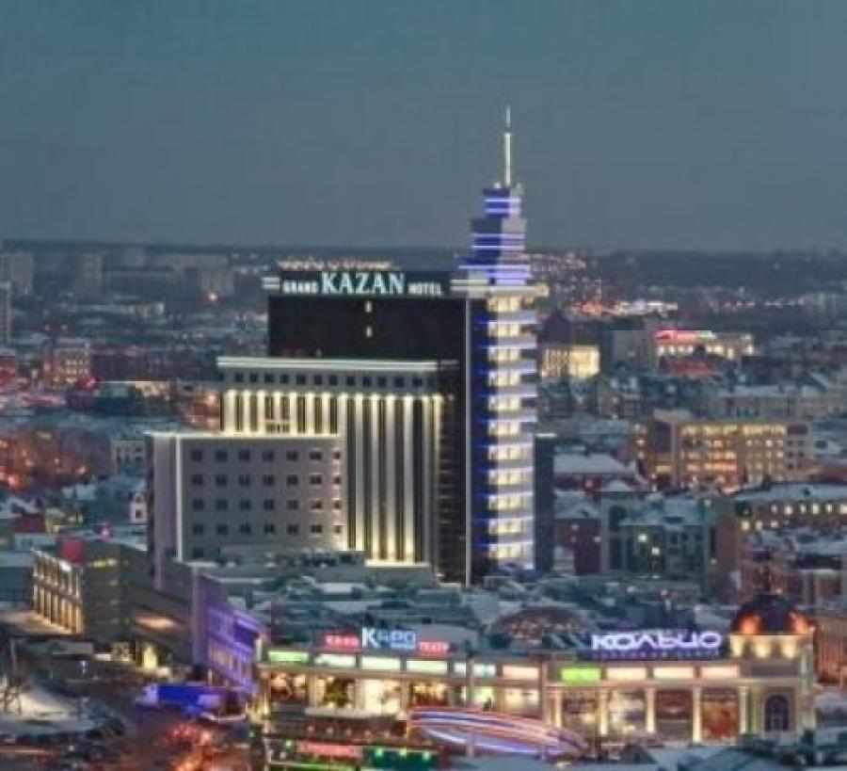
Казань-столица Татарстана
.
Notes:
татары

Slide 10
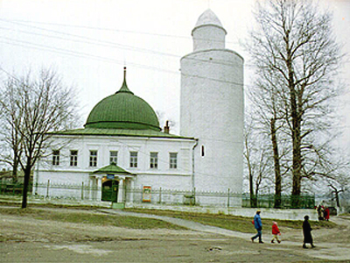
Мечеть - храм татар
.
Notes:
татары

Slide 11
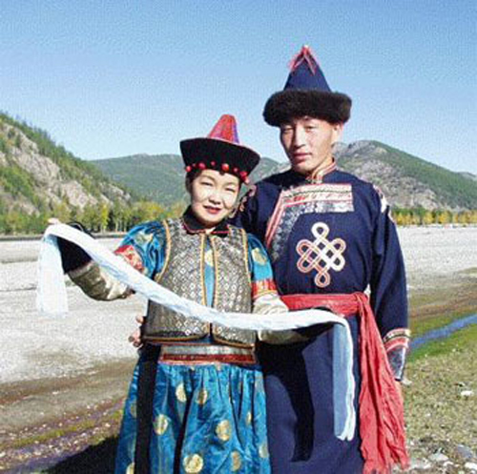
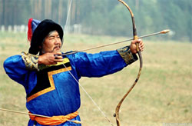
БУРЯТЫ

Slide 12
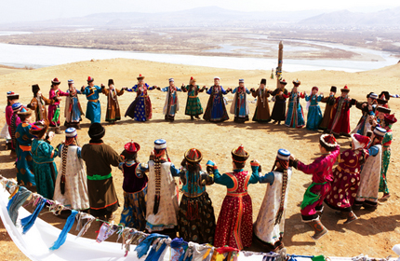
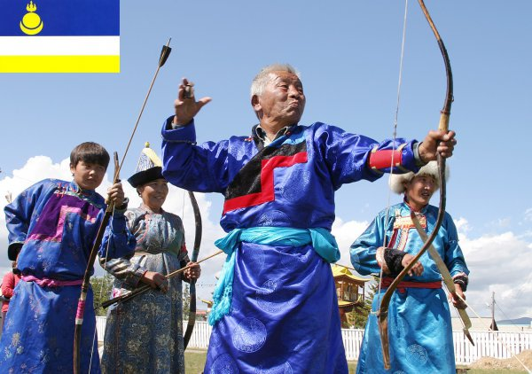
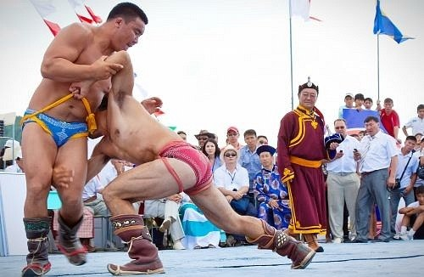
БУРЯТЫ

Slide 13
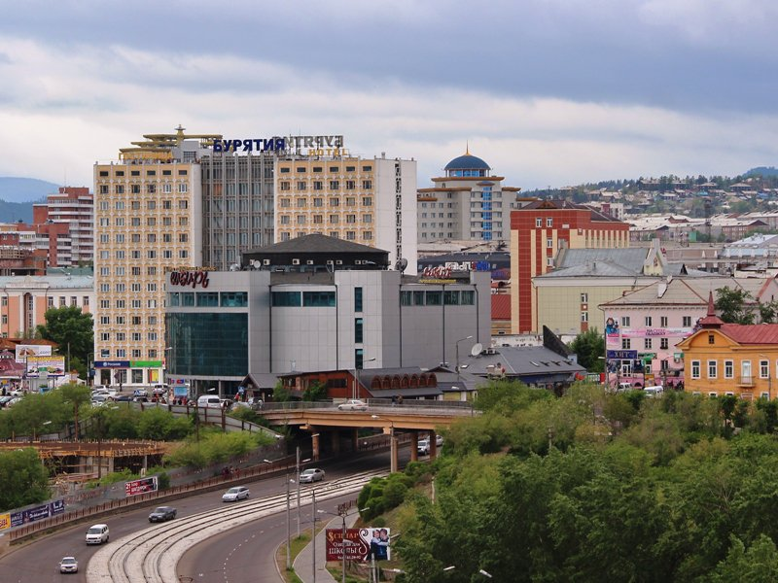
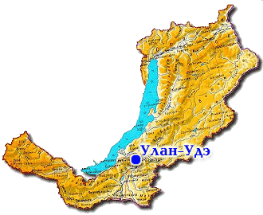
Улан-Удэ-столица Бурятии

Slide 14
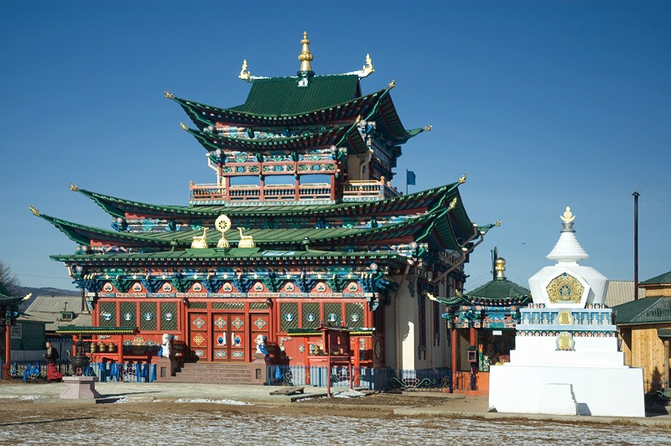
Дацан-священное место бурят

Slide 15
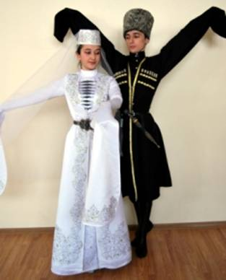
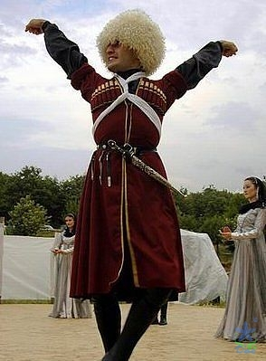
Южный ФО ОСЕТИНЫ Дагестанцы Чеченцы Ингуши
Notes:
осетины

Slide 16
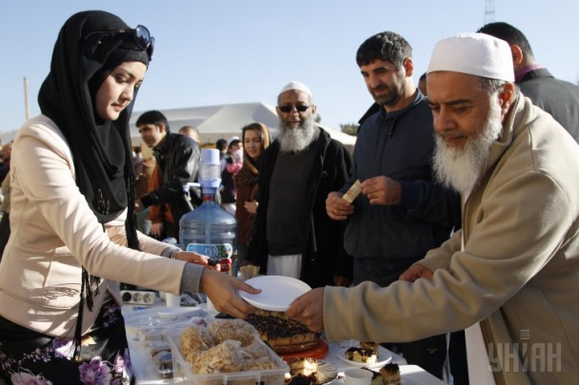
Курбан Байрам-главный праздник на Кавказе

Slide 17
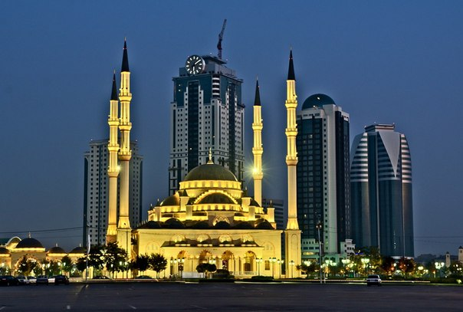
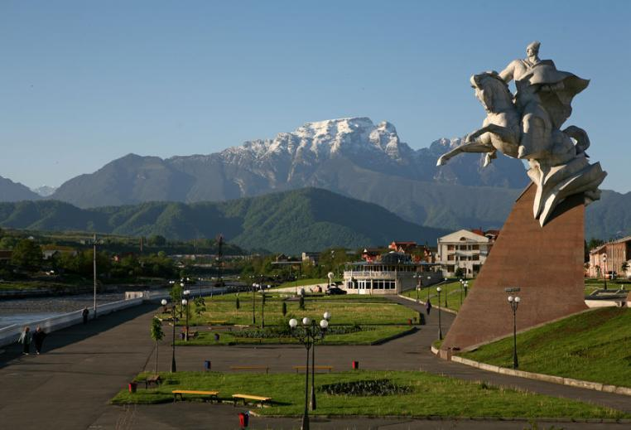
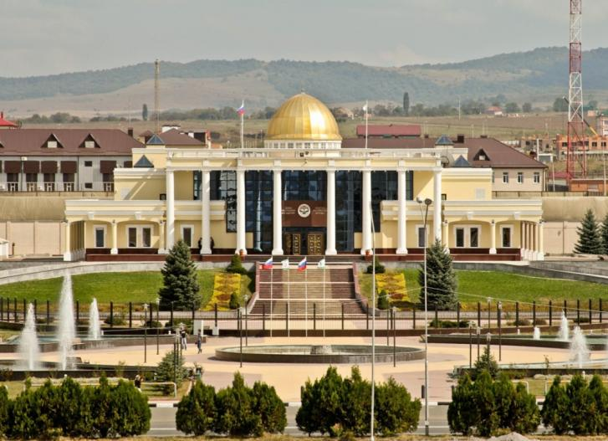
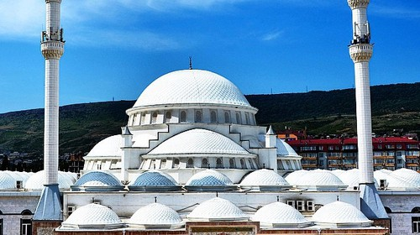
Грозный. Чеченская республика
Владикавказ. Осетия
Магас. Ингушетия
Махачкала. Дагестан
Notes:
осетины

